Slide 1
„Volt egy olyan mesém…”
Zelk Zoltán: Mese

Slide 2
Zelk Zoltán 1906 - 1981

Slide 3
Művei:

Slide 4
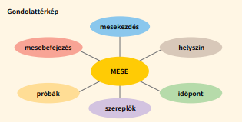
Nyisd ki az olvasókönyvedet a 49. oldalon!

Slide 5
1. Színezd a kifejezések, mondatok előtti köröket a gondolattérképen jelölt színek szerint!

Slide 6
2. Kösd össze a mesékre jellemző mondatok elejét a végével!

Slide 7
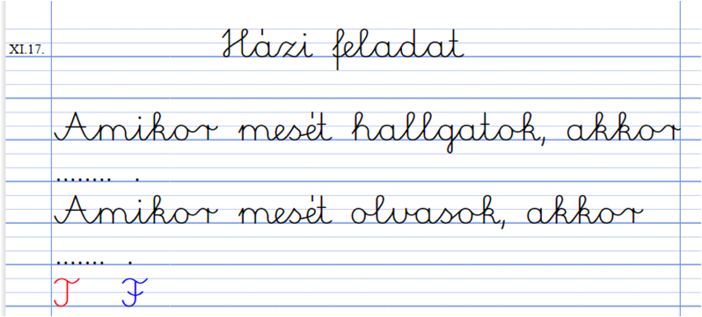
Házi feladat
A kis füzetedbe fejezd be a megkezdett mondatokat!

